Slide 1

MODULO 2
Competenze «Digi-umane»
﻿www.housingcare.net
The European Commission support for the production of this publication does not constitute an endorsement of the contents which reflects the views only of the authors, and the Commission cannot be held responsi­ble for any use which may be made of the information contained therein

Slide 2

Modulo 2
Al termine di questo modulo, il nostro obiettivo è che voi, in qualità di operatori sanitari, siate in grado di:
Ricorrere a regole e strumenti a sostegno della propria salute, della qualità della vita e della longevità.
Stabilire una comunicazione empatica e un ambiente virtuale sicuro attraverso la tecnologia con i clienti e le loro famiglie.
Trasferire le competenze digitali ai pazienti anziani e affiancarli nell'uso della tecnologia.
Comunicare efficacemente con i colleghi per mantenere un clima di lavoro sereno attraverso la tecnologia.

Slide 3
Contenuti
01
Equilibrio lavoro-vita privata e qualità della vita
02
Empatia e comunicazione digitale
03
Educare gli anziani alla tecnologia
04
Ambiente di lavoro e cooperazione

Slide 4
01
Equilibrio lavoro-vita privata e qualità della vita

Slide 5

Qualità della vita
La qualità della vita è un concetto indissolubilmente legato a quello di benessere, che definiamo come la condizione fisica, psicologica e sociale ottimale di un individuo.
Un suo nemico naturale è lo stress negativo, il segnale d'allarme che scatta nel nostro organismo quando un fattore esterno ne altera l'equilibrio interno.
Per raggiungere un livello soddisfacente di qualità della vita, è fondamentale valutare anche la qualità del nostro lavoro, che spesso comporta livelli di stress molto elevati, tanto da portare in alcuni casi allo sviluppo della sindrome del burnout.

Slide 6

Che cos’è il burnout?
Il burnout ("bruciato", "esaurito") è un particolare tipo di stress negativo.
Rappresenta una forma di angoscia che i lavoratori esprimono nella sensazione di non essere più in grado di farcela, a causa dell'insoddisfazione o della frustrazione quotidiana, del senso di delusione e di impotenza che un individuo sperimenta nel proprio contesto lavorativo.
È una forma di stress specifica delle "professioni d'aiuto" (medici, infermieri, psicologi, educatori/insegnanti, assistenti sociali, ecc.), in cui la relazione con l'utente riveste un'importanza fondamentale, in quanto costituisce una forma di sostegno, aiuto e guida per chi è in difficoltà.

Slide 7

La sindrome del burnout comporta la comparsa di sintomi sia di natura psicologica, come la diminuzione dell'autostima, l'aumento dell'irritabilità, dell'ansia e della depressione... sia di natura fisica, come mal di testa, disturbi gastrointestinali, ipertensione e insonnia.
Ne risentono negativamente anche le relazioni sociali e familiari, che rischiano di deteriorarsi progressivamente.

Slide 8
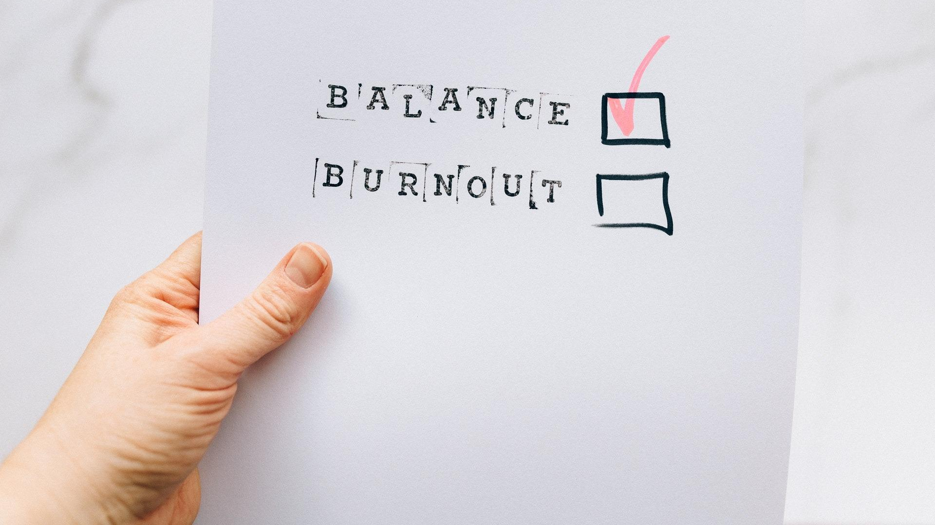
Equilibrio lavoro-vita privata
L'approccio più diffuso nella prevenzione del burnout prevede strategie incentrate sulla persona, ossia volte a migliorare il benessere psicosociale, a rilassarsi, a modificare le abitudini lavorative o anche a promuovere la capacità di gestire e affrontare il malessere.
La strategia più comunemente adottata è quella dell'equilibrio tra lavoro e vita privata.

Slide 9

Nel settore sanitario problematiche e sfide come la carenza di personale e il sovraccarico di lavoro (che sono aumentati in seguito alla pandemia di Covid-19), sono correlati a una maggiore difficoltà da parte degli operatori nel gestire le proprie attività, sia lavorative che personali.
Numerose ricerche dimostrano che il burnout è in costante aumento in questo settore e, secondo i dati, colpisce quasi la metà degli operatori. Inoltre, anche gli strumenti digitali come la posta elettronica, i sistemi di messaggistica istantanea e le piattaforme che assicurano la reperibilità continua, se non utilizzati correttamente, possono aumentare i livelli di stress («tecnostress»).
Pertanto, trovare il giusto equilibrio tra lavoro e vita privata diventa essenziale per la propria salute mentale e fisica, e per quella dei pazienti.
TESI-BURNOUT..pdf (nurse24.it)

Slide 10

Ecco alcuni dei principali AMBITI DELLA VITA che possono trarre beneficio da un buon equilibrio tra lavoro e vita privata
Salute
Qualità dell’assistenza
Longevità della carriera
Relazioni sociali
Vita familiare

Slide 11

1. Salute
Giornate lavorative molto lunghe, dispendio energetico crescente e compiti spesso non attinenti al proprio ruolo sono fattori che possono deteriorare la salute psicofisica dei caregiver, che spesso tendono a sottovalutare le proprie condizioni di salute e a percepirle come meno importanti di quelle dei loro pazienti/clienti.
Se non ci si prende cura di se stessi, sarà estremamente difficile prendersi cura degli altri.

Slide 12


2. Qualità
dell’assistenza
L'equilibrio tra lavoro e vita privata è necessario per garantire un'adeguata assistenza ai pazienti; basti pensare che in caso di alti livelli di stress, il rischio di commettere errori in ambito assistenziale raddoppia.
TESI-BURNOUT..pdf (nurse24.it)
Alti livelli di burnout, spesso associati a un ambiente di lavoro delicato, fanno sì che l'operatore sanitario si senta distaccato dal proprio lavoro al punto da perdere di vista il motivo per cui ha scelto quella carriera e sia quindi portato ad abbandonarla.
3. Longevità della carriera

Slide 13

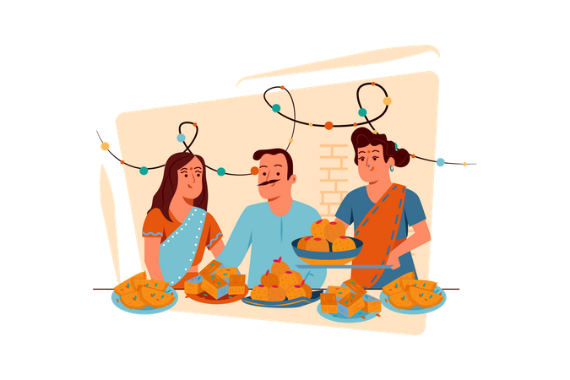
Avere relazioni extra-lavorative soddisfacenti a cui dedicare tempo ci permette di abbassare i livelli di burnout. Tuttavia, dobbiamo ricordare che anche queste relazioni possono essere fonte di stress, soprattutto se amici, parenti e conoscenti utilizzano l’operatore come terapeuta gratuito anche nel tempo libero.
4. Relazioni
sociali
Dedicare tempo alla famiglia e avere una vita domestica armoniosa è essenziale per la nostra salute mentale. Quando gli orari di lavoro sono estenuanti, spesso arriviamo a trascurare i nostri cari, con conseguenze negative sia in ambito personale che professionale.
5. Vita
familiare

Slide 14

10 consigli utili su
come raggiungere e
mantenere l'equilibrio

Slide 15

1. CHIEDERE AIUTO
Se sentite di avere problemi e difficoltà nel vostro lavoro, con conseguenti momenti di stress, il primo passo è INDIVIDUARE LA NATURA del disagio. Una volta individuata, chiedete subito aiuto!
Parlatene con il vostro responsabile; se è un buon manager, capirà la situazione e sarà in grado di suggerire una soluzione. In caso contrario, potrebbe essere l'occasione per pensare di cambiare lavoro o ruolo.

Slide 16

2. PROGRAMMARE ATTIVITÀ E TEMPISTICHE
Per poter gestire in modo equo il proprio tempo e le proprie energie tra le varie attività che compongono la propria vita, è fondamentale avere un PROGRAMMA, e soprattutto che questo sia realizzabile.
Se avete delle attività già pianificate e vi rendete conto di non avere abbastanza tempo da dedicare alla vostra vita personale, è consigliabile prendere in considerazione la possibilità di ridurre l'orario di lavoro, anche temporaneamente, fino a quando non avrete trovato una giusta ripartizione.

Slide 17

3. IMPARARE A DIRE “NO”!
Di fronte a nuovi incarichi, magari importanti, spesso è difficile dire di no, soprattutto se si è portati a compiacere gli altri. Ricordate che, anche se è bene mostrarsi disponibili per gli altri, questo non è possibile se prima non ci si prende cura di se stessi!
Dire NO ad alcuni compiti quando iniziano ad essere troppi può aiutarvi a svolgere meglio quelli di cui già vi state occupando. Anche nella vita privata dire qualche «no» può aiutare a ridurre lo stress: non dovete uscire la sera con gli amici se quello che volete o dovete fare è stare sul divano a rilassarvi.

Slide 18

4. SFRUTTARE LE FERIE
Diversi studi dimostrano che la tendenza dei lavoratori a non utilizzare tutte le ferie disponibili è in aumento. Questo problema, soprattutto nel settore socio-sanitario, è dovuto al senso di colpa di sottrarre tempo e spazio ai pazienti.
Tuttavia, va ricordato che per svolgere al meglio un lavoro è bene fare delle pause e ritagliarsi dei momenti per la cura di sé.
State of American Vacation 2018 (2018-05-08)| U.S. Travel Association (ustravel.org)

Slide 19

5. RENDERSI DISPONIBILI SOLO DURANTE L'ORARIO DI LAVORO
La predominanza delle nuove tecnologie e dei sistemi di comunicazione informatica (e-mail, social e messaggistica istantanea) può farvi sentire costantemente impegnati. Pertanto, utilizzare il telefono o la casella di posta elettronica solo durante l'orario di lavoro può essere utile.
Può essere opportuno spegnere il telefono aziendale durante il tempo libero.

Slide 20

6. ORGANIZZARE LO SMART WORKING
Lavorando da casa si corre il rischio di perdere il confine tra vita privata e lavorativa, mescolando attività personali e professionali nel corso della giornata; pertanto, è necessario darsi dei limiti.
Stabilite degli orari oltre i quali non lavorare e scegliete uno spazio in cui svolgere la vostra attività in modo che, se possibile, non coincida con quelli utilizzati nel tempo libero.

Slide 21

7. DORMIRE A SUFFICIENZA
Un gran numero di studi conferma che per essere produttivi e concentrati durante il giorno sono necessarie 7-8 ore di sonno a notte, soprattutto quando si ha costantemente a che fare con vite umane. Nel caso degli operatori sanitari, tuttavia, sembra che sia difficile rispettare questi standard.
Perciò, prendetevi del tempo per riposare e recuperare le energie.

Slide 22


8. COMUNICAZIONE E COOPERAZIONE
Per evitare pesanti carichi di lavoro personali, è consigliabile comunicare in modo appropriato tra colleghi, anche nelle difficoltà, preferendo sempre uno stile cooperativo.
9. PRENDERSI CURA DEL PROPRIO CORPO
Gli operatori sanitari trascorrono molto tempo in piedi, quindi è molto importante prendersene cura. Indossare calzature comode che forniscano un adeguato sostegno al piede, fare stretching, applicare ghiaccio, massaggiare o, quantomeno, tenere sollevati i piedi la sera in modo da alleviare il gonfiore.

Slide 23

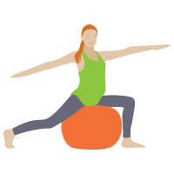
10. TROVARE UN'ATTIVITÀ FISICA CHE APPASSIONI E COLTIVARLA
È inutile dire che l'attività fisica migliora la salute fisica e mentale e allevia lo stress, ma è anche vero che, per funzionare bene, deve essere stimolante e piacevole.

Slide 24

Strumenti
Nella nostra vita quotidiana si stanno diffondendo dispositivi tecnologici di assistenza e supporto alla persona che hanno lo scopo generale di raggiungere e mantenere il benessere psicofisico. Nella gestione delle proprie abitudini, ciò avviene attraverso soluzioni semplici e alla portata di tutti.
La loro forza maggiore sta nella consapevolezza di chi li utilizza, riguardo al funzionamento e ai limiti del proprio corpo e della propria mente. Misurare ciò che accade nel nostro corpo ci permette di capire cosa ci fa davvero bene o male, e quindi di strutturare le routine in modo da ottenere un miglior rendimento complessivo e una vita piena e soddisfacente.

Slide 25
Ecco alcuni strumenti utili per raggiungere un buon equilibrio tra lavoro e vita privata:
1.
Dispositivi indossabili come FitBit, MiBand5 e GalaxyFit2 per supportare l'attività fisica e monitorare i principali parametri vitali
2.
App per la gestione delle attività e del tempo (es., Google Calendar, scaricabile gratuitamente sia per Android che iOS, e disponibile in 33 lingue; Todoist, Google tasks)
3.
App per il monitoraggio delle proprie abitudini (es: Fabulous daily routine planner)
4.
App per il monitoraggio del sonno (es: Sleep Cycle)
5.
App per la meditazione (es: Calm, Meditopia)

Slide 26
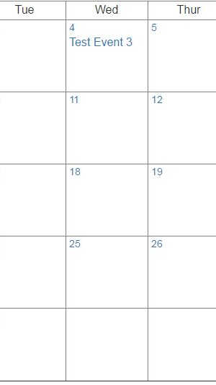
Esercizio
Organizza meglio, vivi meglio.
(Almeno 30 min.)
L'organizzazione e la pianificazione sembrano essere abitudini utili per liberarci dalla pressione e dallo stress lavorativo. Un'attenta pianificazione ci permetterà anche di gestire i compiti lavorativi in modo più efficace. Il nemico è la procrastinazione, che prende il sopravvento quando siamo in burnout. Pertanto, combattiamo l'ansia pianificando le attività e visualizzando gli obiettivi, eliminando le azioni inutili e dando priorità a quelle necessarie.
Sembra semplice, ma in realtà poche persone sono padrone del proprio tempo. Quindi, come fare?
CLICCA QUI PER VEDERE UN ESEMPIO DI CALENDARIO O FLUSSO OPERATIVO
stack overflow
ESERCIZIO: Seguite i passi successivi e applicateli di volta in volta per contribuire a migliorare le proprie abitudini. Create subito un piano per la vostra settimana lavorativa!
Stack Overflow - Where Developers Learn, Share, & Build Careers

Slide 27
Stabilire e scrivere delle scadenze per ogni attività
La memoria non sempre funziona, soprattutto sotto stress. Scegliete un'agenda o un calendario, digitale o cartaceo, e non appena viene fissata una scadenza, scrivetela!
Stabilire delle priorità
Non tutte le attività hanno la stessa importanza! Definite i criteri per dare priorità all'uno o all'altro compito. Il tempo è sempre il valore predominante? Non sempre, a volte alcuni compiti sono più complessi e, anche se lontani, devono iniziare in tempo. Una volta stabilite le priorità, potete anche differenziarle visivamente con colori diversi sul calendario.
Dividere ogni attività in più step
Per non sentirsi sopraffatti dal tempo o dalle cose da fare, analizzate l'attività e suddividetela in micro-azioni. In questo modo avrete un maggiore controllo del processo e sarà anche più facile individuare e superare le difficoltà.

Slide 28
Creare una lista di cose da fare
Una volta individuate le micro-azioni da intraprendere, trasferitele in un elenco giornaliero di cose da fare. Siate obiettivi e distribuite i compiti su più giorni per mantenere un equilibrio tra lavoro e vita privata. Per ogni compito portato a termine, cancellatelo dall'elenco. Vi sentirete appagati e motivati a continuare.
Stabilire delle regole
Per creare un'abitudine positiva, è necessario stabilire delle regole e rispettarle. Non lasciatevi tentare dal lavorare oltre l'orario previsto, dal rimanere a disposizione durante le ore non lavorative. Stabilite dei limiti da non superare: la vita non è fatta solo di lavoro.
Non tralasciare il tempo libero
Per essere sicuri di concedervi del tempo libero, definite ogni giorno una finestra di tempo da dedicare a voi stessi, ai vostri hobby e ai vostri cari. Lo sport, il libro sul comodino, il film al cinema non devono essere sempre rimandati.

Slide 29

Lasciatevi ispirare…
Le app qui sotto prevedono l’iscrizione.
Nel frattempo, potete guardare delle mini-guide disponibili su YouTube
Daily Calm | 10 Minute Mindfulness Meditation |Be Present
Mindfulness Meditation – Guided 10 Minutes
Guided Mindfulness Meditation on Living Each Day – Peace and Positivity
How to Build A Routine
Anatomy of a Perfect Daily Schedule
SUGGERIMENTO: CLICCA SUI LINK PER VEDERE I VIDEO (Testo in Blu)

Slide 30
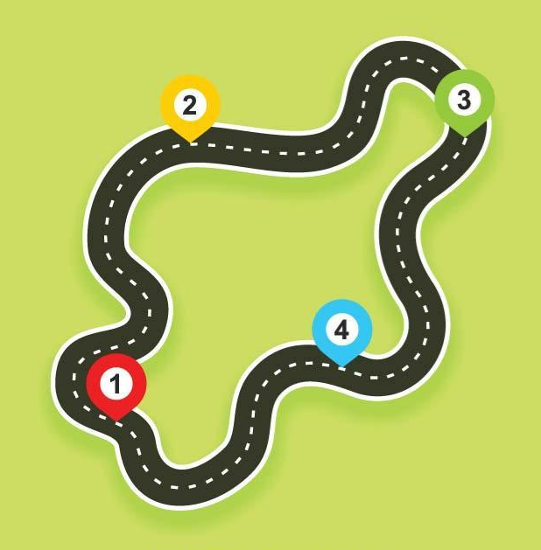
AVETE RAGGIUNTO LA PRIMA TAPPA!
Ne mancano ancora tre, ma vi assicuriamo che sarà un viaggio utile e gratificante.
CI VEDIAMO AL TRAGUARDO

Slide 31
02
Empatia e
comunicazione digitale

Slide 32

Comunicazione digitale
Oggi il mondo virtuale consente la comunicazione tra più utenti anche se distanti tra loro. Questo fa sì che in un contesto multimediale si rappresentino diversi punti di vista, si condividano esperienze, si scambino opinioni, ecc.
Ma come è possibile far sentire le persone coinvolte e a proprio agio in uno spazio comune attraverso la tecnologia?
Come si possono creare legami attraverso un mezzo comunicativo?

Slide 33

Ma... cosa si intende per comunicazione?
Secondo Paul Watzlawick, la comunicazione rappresenta un "processo di scambio di informazioni e di influenza reciproca che ha luogo in un determinato contesto".
La comunicazione è fortemente influenzata dalle diverse personalità coinvolte e, quindi, dal modo di rapportarsi al mondo, dal concetto di sé, dalla storia personale, dai bisogni affettivi, dalle capacità cognitive, dalla cultura e dai valori di riferimento, dalle motivazioni e dalle aspettative, dai ruoli sociali e professionali.
Watzlawick P., Pragmatica della comunicazione umana. Astrolabio, Roma, 1981

Slide 34

Per comprendere il punto di vista dell'altro ed evitare una comunicazione scorretta, è quindi necessario distaccarsi dal proprio sistema di riferimento e adottare un ATTEGGIAMENTO EMPATICO.
…ma cos’è
l’empatia?

Slide 35

L'empatia è la capacità di immedesimarsi nello stato d'animo o nella situazione di un'altra persona attraverso la comprensione immediata dei suoi processi psichici e delle sue emozioni, astenendosi dal giudicare e dall'essere influenzati dai propri sentimenti.
Berra, Empatia, comprensione e comunicazione, 2019

Slide 36

Cos’è l’empatia?
Qual è il modo migliore per alleviare il dolore e la sofferenza di qualcuno?
In questo splendido cortometraggio animato della RSA, la dottoressa Brené Brown ci ricorda che possiamo creare un'autentica connessione empatica solo se siamo abbastanza coraggiosi da entrare davvero in contatto con le nostre fragilità.
Brené Brown on Empathy - YouTube

Slide 37
Empatia in un contesto di assistenza
L'empatia è un elemento fondamentale della comunicazione e delle relazioni sociali, soprattutto di quelle definite di "assistenza", in quanto permette una reale comprensione del cliente e della sua esperienza interiore.
Soprattutto all'inizio della relazione, è fondamentale mostrare una particolare APERTURA che permetta alle emozioni e agli stati d'animo degli altri di essere ricevuti, elaborati e riprodotti interiormente. Questo vale sia per l'operatore che per il cliente che, prima di aprirsi in una relazione, ha bisogno di comprendere la disponibilità e l'affidabilità dell'operatore/ricevente all'interno di questa relazione. Infatti, il paziente/cliente, quando viene tolto dal suo ambiente naturale, può spesso mostrare un atteggiamento di chiusura che può portare a una mancanza di fiducia e di comunicazione dei suoi problemi fisici ed emotivi.
L'empatia permette di aprire un canale di comunicazione che consente di accedere ad informazioni chiave per identificare l'approccio terapeutico più appropriato per il paziente.

Slide 38

L'effetto della
digitalizzazione
La diffusione delle nuove tecnologie ha portato a un cambiamento di molte dinamiche sociali e comportamentali sia online che offline, causando di conseguenza anche l'emergere di nuove abitudini interpersonali.
Tra gli effetti negativi di questa rivoluzione tecnologica vi è una maggiore difficoltà nel riuscire a empatizzare con il cliente.

Slide 39

L'effetto della digitalizzazione
Anche l'assistenza sanitaria ha subito un radicale processo di digitalizzazione, che ha comportato un'alterazione del costrutto di empatia, soprattutto nel contesto della comunicazione digitale, spesso priva di molti degli spunti non verbali ed emotivi che si sperimentano nei contesti faccia a faccia e che costituiscono importanti indizi per il cliente/paziente.
I modelli di comunicazione digitale, infatti, tendono a essere improntati sull'immediatezza, sulla condivisione di pensieri, emozioni e azioni nell'istante stesso in cui li si percepisce.

Slide 40
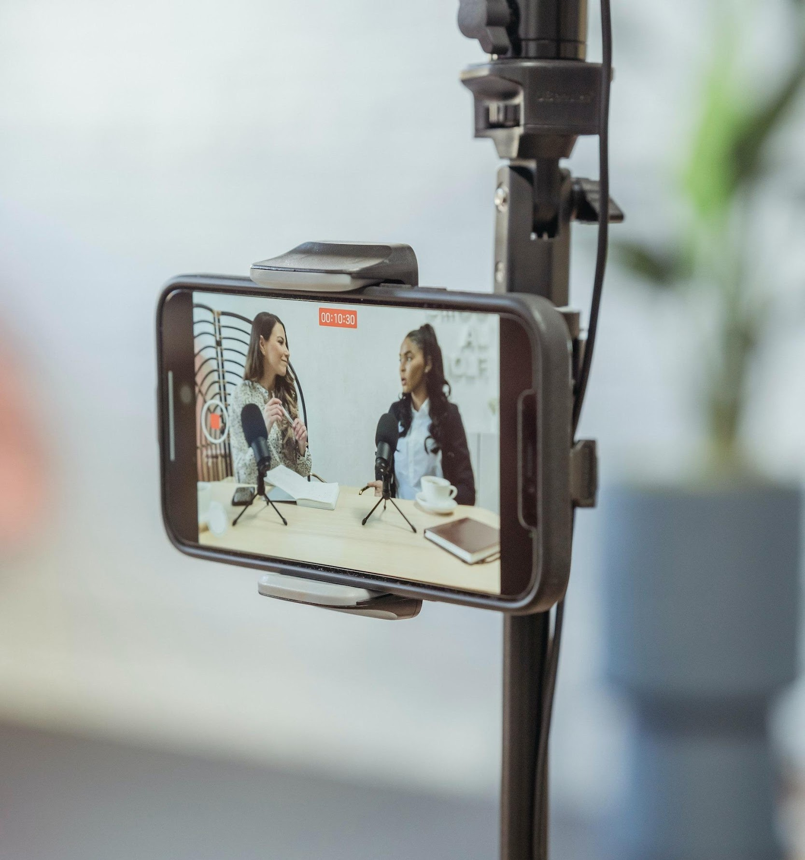
Cos’è l’empatia digitale?
Poiché l'empatia ha un ruolo importante nelle professioni sanitarie in generale, è fondamentale che i programmi di studio siano integrati con il concetto di empatia digitale, ovvero quelle "caratteristiche empatiche tradizionali, come la preoccupazione e la cura per gli altri, espresse attraverso comunicazioni mediate dal computer".
L'empatia digitale esplora, quindi, proprio l'impatto di queste comunicazioni alterate e dei "nuovi" comportamenti sociali.

Slide 41


La ricerca "The emerging issue of Digital Empathy" (Terry & Cain, 2016) ha rilevato che l'empatia, nelle conversazioni digitali, è minacciata principalmente dalla disinibizione psicologica.
Questo concetto cerca di spiegare le ragioni della riduzione dell'empatia nelle comunicazioni online, tra cui troviamo l'anonimato, la dissociazione dal sé nella realtà offline, le identità alternative, ecc.
In particolare, è stato dimostrato che le generazioni più giovani, cresciute con la tecnologia, stanno perdendo alcune competenze socio-emotive, diventando così meno empatiche.
Le motivazioni
della scarsa empatia
In psicologia, la disinibizione è una mancanza di controllo che si manifesta con il mancato rispetto delle convenzioni sociali, l'impulsività e una scarsa valutazione dei rischi.

Slide 42
3 punti chiave dell’Empatia Digitale
Il DQ Institute's 2019 DQ Global Standard Report definisce 3 punti chiave dell'empatia digitale su cui gli individui possono agire per svilupparla adeguatamente:
Conoscenza: La capacità degli individui di comprendere come le loro interazioni online possano influenzare i sentimenti degli altri e come tali sentimenti siano influenzati dalla comunicazione digitale.
Competenze: La capacità degli individui di sviluppare, attraverso le interazioni online, competenze socio-emotive, diventando più sensibili rispetto alle posizioni e alle emozioni degli altri per fornire risposte più adeguate al contesto.
Comportamenti e valori: Aumento della consapevolezza e comprensione dei sentimenti e dei bisogni degli utenti.

Slide 43

È opportuno e importante identificare gli aspetti che POSSONO essere presi in considerazione per garantire che la comunicazione digitale sia empatica, sicura e confortevole.

Slide 44

Avversione alla comunicazione digitale
In particolar modo i clienti più anziani possono manifestare una naturale riluttanza a comunicare con gli strumenti digitali. Questo può portare a un comportamento definito "digital ghosting". Si tratta della tendenza ad evitare l'interazione virtuale, ad esempio non rispondendo a una domanda via e-mail o chat.
Questo comportamento può essere dovuto a:
Frustrazione
Mancanza di competenze o di motivazione
Rabbia o delusione.

Slide 45

Esistono regole per evitarlo, che valgono sia per voi che per i vostri clienti/pazienti:
Se state aspettando una risposta che non è urgente, non sollecitatela né rimuginateci sopra. Aspettate qualche giorno e poi riprovate. Se ancora una volta si ottiene il silenzio, cambiate il mezzo di comunicazione (dall'e-mail al testo o alla chat o a una telefonata);
Se dovete rispondere, fatelo immediatamente se è urgente o almeno informate il cliente quando lo farete.

Slide 46

Rendere le comunicazioni digitali più simili a quelle interpersonali può essere un buon modo per superare questo problema.
È quindi preferibile l'uso di videochiamate invece di chiamate e messaggi solo audio.
Attraverso il video, i segnali emotivi e le sfumature vocali sono più facili da riconoscere e aiutano a stabilire relazioni virtuali più complete.
Pertanto, durante le comunicazioni in video, si consiglia di inquadrare l'intero busto, le mani e l'ambiente circostante.

Slide 47
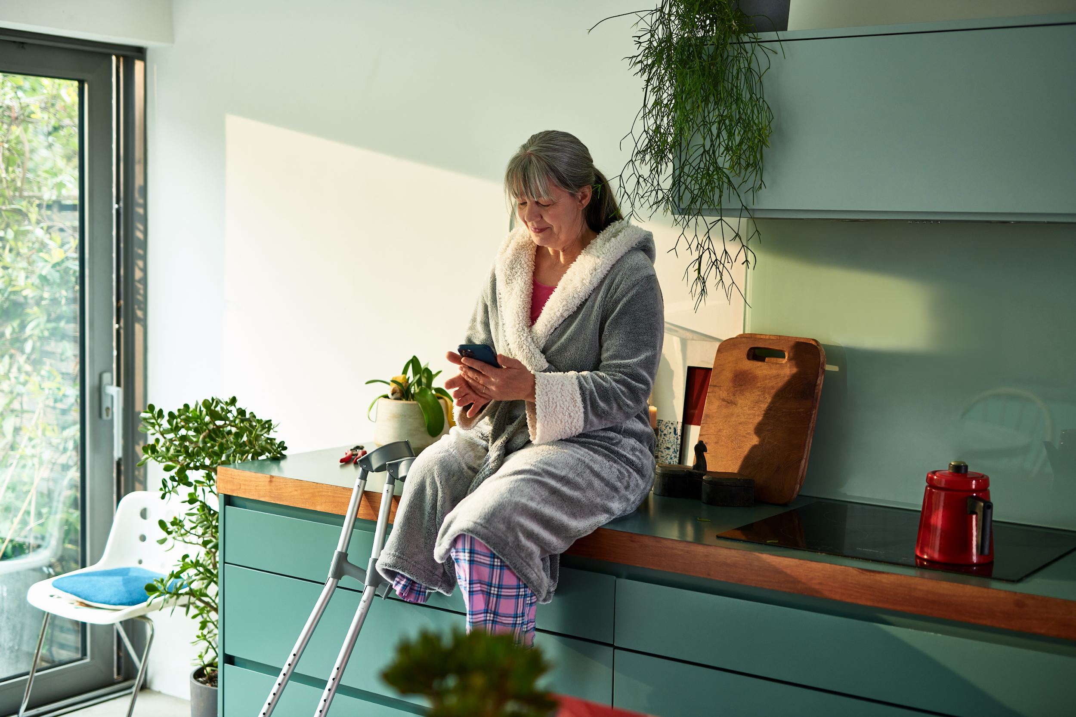
Comunicare tramite messaggistica
(Messaggi o Email)
Quando la videochiamata non è possibile, ma è inevitabile comunicare attraverso la messaggistica, è bene essere chiari e autentici, evitando fraintendimenti e ambiguità, anche se questo comporta messaggi più lunghi.
Praticate l'ascolto attivo, incoraggiate il dialogo e assicuratevi che sia voi che il vostro cliente vi comprendiate correttamente.
A questo proposito, un metodo per cercare di evitare l'ambiguità è il "metodo Teach-Back": se avete la sensazione che il vostro cliente non stia interpretando correttamente la conversazione, chiedetegli o sollecitatelo a ripetere ciò che avete detto.

Slide 48

Comunicare tramite messaggistica
Spesso, per comunicare in modo più preciso i nostri stati d'animo, può essere quella di utilizzare le emoji.
Non sono altro che piccole immagini che riproducono le nostre espressioni facciali e le nostre emozioni, fornendo un'indicazione dei sentimenti e del contesto alle comunicazioni digitali.
Attenzione, però, NON abusatene!

Slide 49

Comunicare tramite immagini
Un altro modo per ridurre le incomprensioni, soprattutto nel caso di argomenti più complessi, è quello di supportare il discorso con materiale visivo (ad esempio, diapositive, dispense, diagrammi, grafici, ecc.).

Slide 50

Ascolto attivo
Una caratteristica imprescindibile dell'empatia è la capacità di prestare attenzione in maniera interessata e intenzionale alla comunicazione con un'altra persona.
L'ascolto attivo implica il completo coinvolgimento dell'ascoltatore, il quale incoraggia il suo interlocutore ad esprimere i propri pensieri, senza interromperlo né giudicarlo. È una caratteristica fondamentale della relazione con il cliente/paziente, che si sentirà, così, accettato e compreso.

Slide 51

In cosa consiste una comunicazione digitale efficace?
Leggere attentamente le e-mail, individuare le esigenze degli altri, imparare a dare importanza ai loro problemi, senza sentire il bisogno di risolverli;
Rispondere rapidamente a una richiesta;
Prendere appunti e/o assicurarsi che questi vengano inviati dopo la seduta alla persona interessata.

Slide 52

In cosa consiste una comunicazione digitale efficace?
Mostrare attenzione ed empatia ponendo domande mirate;
Organizzare un incontro dal vivo per i problemi più complessi;
Non interrompere e utilizzare indicazioni verbali come "Vai avanti" o "Sto ascoltando" per incoraggiare i clienti a condividere i loro pensieri o sentimenti.

Slide 53

Cosa NON fare durante la comunicazione digitale?
Utilizzare il tasto "muto" o disattivare la funzione video, in quanto è segno di disinteresse;
Evitare il multitasking: non c'è niente di più irritante che parlare davanti a uno schermo e vedere gli altri partecipanti intenti a messaggiare sui propri telefoni o a svolgere altre attività. È una dimostrazione di mancanza di rispetto.

Slide 54

Non fare supposizioni
L'uso della tecnologia può portarci a trarre troppo rapidamente conclusioni affrettate sui nostri clienti e quindi a non empatizzare come dovremmo.
Quando facciamo congetture sulla situazione di un'altra persona, inseriamo nella narrazione i nostri pregiudizi e le nostre opinioni. Questo comportamento, infatti, può influenzare la nostra percezione della persona e, di conseguenza, non interpretare correttamente la sua storia e il suo stato d'animo.

Slide 55

Gestire l’empatia
Come detto finora, l'empatia ci permette di stabilire connessioni profonde e di comprendere gli altri e i loro stati d'animo.
Tuttavia, un atteggiamento empatico può essere considerato deleterio quando genera stress e tristezza, in quanto può diventare difficile assistere attivamente alla sofferenza altrui. Questo accade spesso nelle professioni sanitarie, dove il contatto costante con situazioni dolorose può portare al burnout e interferire con il corretto svolgimento del proprio lavoro.

Slide 56

Gestire l’empatia
Mettere da parte l'empatia non è la soluzione al problema.
Al contrario, VOI dovete comprendere che non va vista come una continua esposizione alla sofferenza, bensì come un requisito fondamentale per creare un rapporto di fiducia con il paziente/cliente e garantire un'assistenza terapeutica ed efficace.
L’empatia può essere vista come un aspetto positivo e può determinare prestazioni efficaci e soddisfazione nel proprio lavoro.

Slide 57
Riconoscere gli stili di comunicazione
Ognuno di noi comunica in modo diverso: esistono infatti 7 diversi stili di comunicazione, per alcuni dei quali è necessaria una specifica strategia di approccio. Ecco i 3 più comuni:
Comunicazione passiva: è caratterizzata dalla tendenza dell'interlocutore a non prendere la parola e a limitarsi ad ascoltare, senza condividere o manifestare apertamente il proprio pensiero.
Comunicazione aggressiva: l'interlocutore tende a tergiversare, a non prestare attenzione alle idee e alle opinioni altrui e a usare toni inappropriati.
Comunicazione assertiva: è quella a cui tutti devono aspirare, cioè un modo di comunicare che tiene conto delle proprie emozioni, idee e bisogni e di quelli dell'interlocutore. Nella comunicazione assertiva ci si apre al dialogo, al confronto e si arriva a un accordo o a un compromesso.

Slide 58
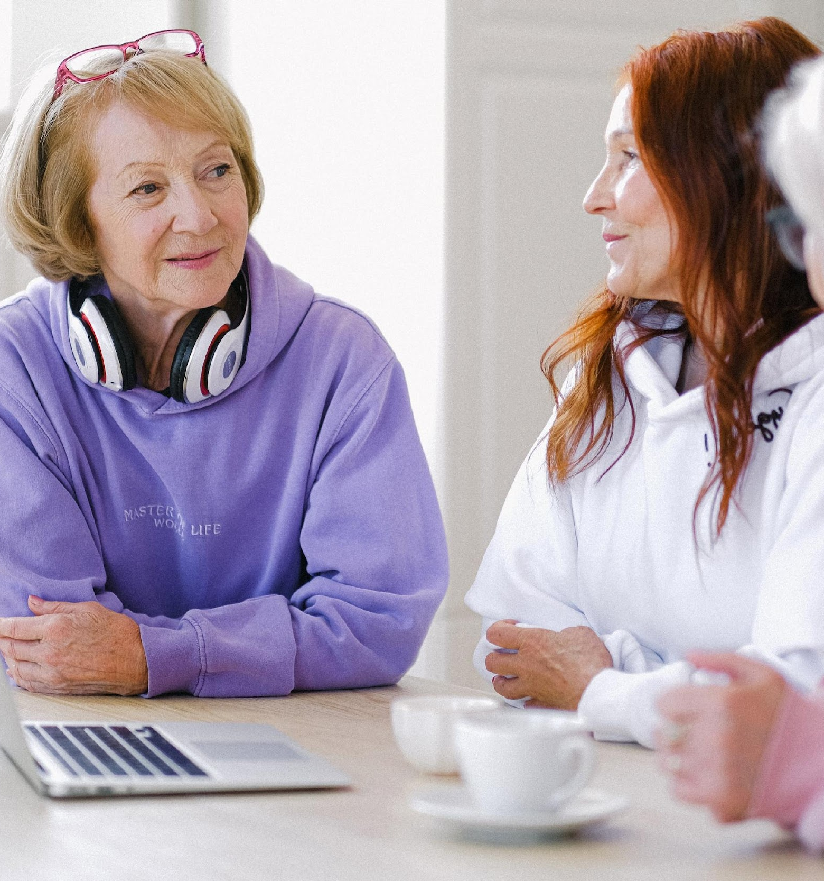
Analizzate la conversazione (30 minuti)
Ricordate tre momenti in cui ritenete di aver usato uno stile di comunicazione passivo, aggressivo e assertivo. Ripensate con attenzione alle cose dette, a quelle non dette, alle sensazioni e ai pensieri che avete provato in quel momento. L'esercizio deve essere svolto in solitudine, in un momento di tranquillità e serve a concentrarsi su come migliorare il proprio modo di comunicare e a comprendere l'importanza dell'ascolto attivo. Questo esercizio è utile sia per analizzare le relazioni con i pazienti che con i colleghi.

Slide 59
Le domande
Rispondete alle seguenti domande per ogni situazione:
Come mi sono sentito alla fine della conversazione?
Sono riuscito a far emergere le mie idee/opinioni?
Come ho gestito la conversazione?
Ho comunicato efficacemente con il mio interlocutore?
Ho compreso le idee e i sentimenti del mio interlocutore?
Ho agito con pregiudizio durante la conversazione?
Ho raggiunto l'obiettivo prefissato attraverso il dialogo?
Cosa cambieresti di quella conversazione?
Cosa non cambieresti di quella conversazione?

Slide 60

FANTASTICO!
Avete raggiunto la fine della sezione più lunga e complessa del modulo:
continuare sarà un gioco da ragazzi.

Slide 61
03
Educare gli anziani
alla tecnologia

Slide 62

Gli anziani e la tecnologia
La tecnologia è ormai entrata nella vita quotidiana degli anziani, come confermano i dati Istat: dal 2005 al 2015, infatti, il numero di persone tra i 65 e i 74 anni che utilizzano il PC è aumentato del 343,6% e quello di coloro che ricorrono a Internet, nella stessa fascia d'età, addirittura del 556,4%.
L’isolamento causato da Covid-19 ha favorito questo processo, tanto che nel 2021 gli anziani (65-74 anni) che utilizzano il PC rappresentano il 36,4%, rispetto al 31,6% dell'anno precedente, come riportato dall’Istat.
Gli strumenti digitali possono migliorare la qualità della vita di tutti, soprattutto degli anziani. Grazie a Internet è possibile godere di diversi vantaggi… Vedete il Modulo 3 per maggiori dettagli!

Slide 63



Come le tecnologie digitali possono essere utili agli anziani
Come le tecnologie digitali possono essere utili agli anziani
La possibilità di rimanere in contatto
L’uso di app di messaggistica (e.g., WhatsApp) e i Social Network (e.g., Facebook, Twitter), infatti, permettono di restare in contatto con amici e parenti anche se lontani.
La prestazione delle operazioni bancarie e burocratiche
È estremamente funzionale per le persone, come gli anziani, che possono avere problemi di mobilità o di altro tipo che ne ostacolano l'uso.
Prendersi cura della propria salute
Con l'avanzare dell'età, le esigenze di salute diventano spesso predominanti, ma alcune di queste possono essere soddisfatte anche online.

Slide 64
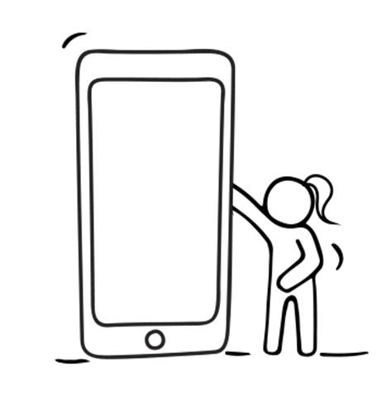
I benefici riguardano anche la salute in senso stretto,
nel senso che l'uso della tecnologia consente di:
- Migliorare le funzioni cognitive e mantenere la mente attiva;
- Rallentare l'insorgenza del declino cognitivo;
- Sviluppare nuove abilità, nuovi interessi, e divertirsi;
- Ridurre il senso di isolamento e promuovere la socializzazione;
- Aumentare il senso di autonomia e indipendenza.

Slide 65
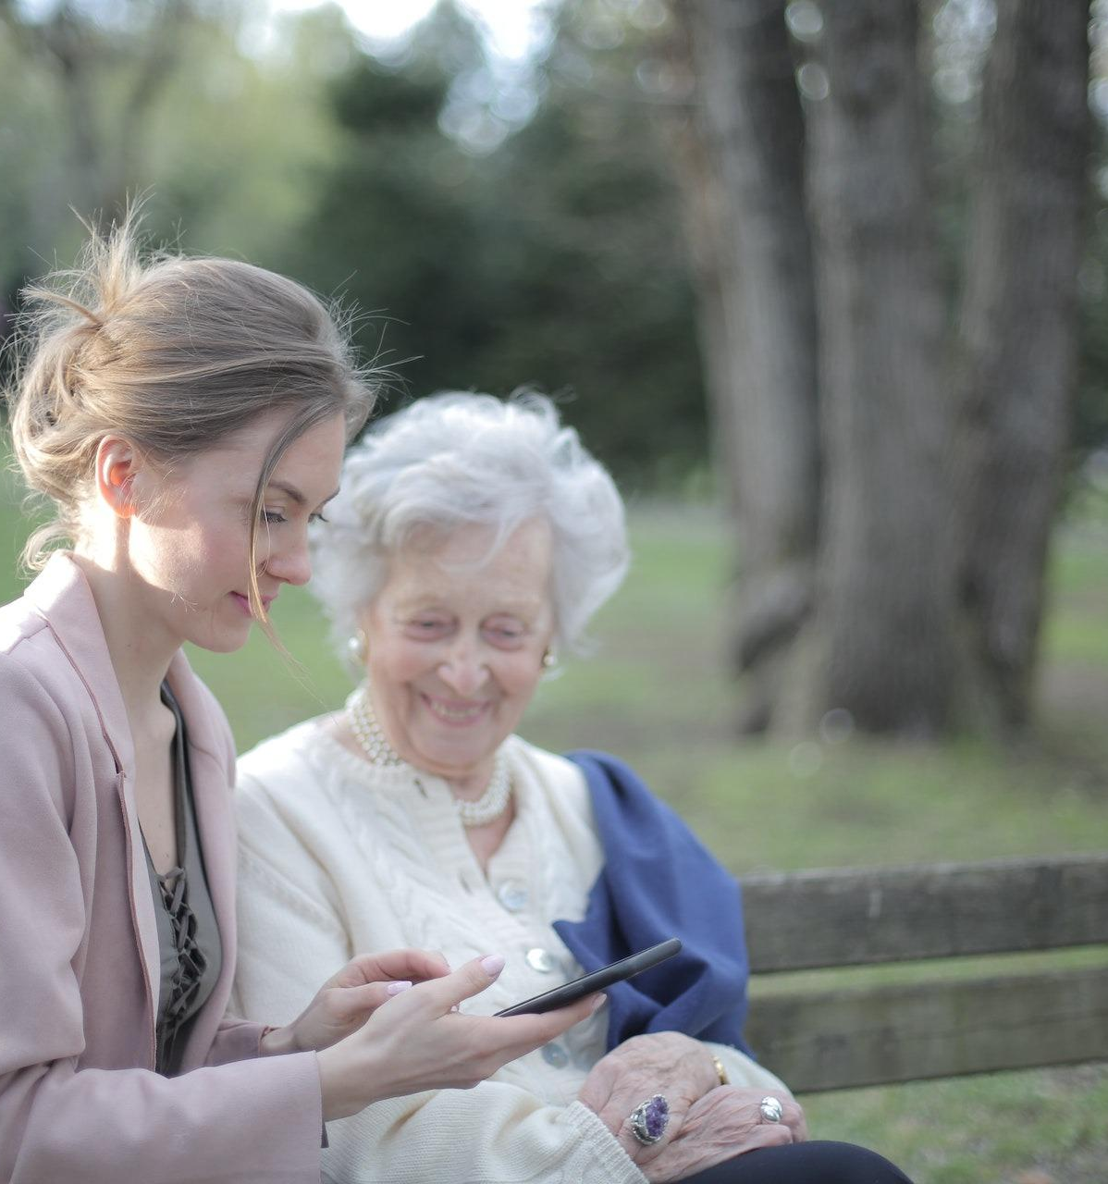
Per trarre tali benefici dall'uso delle tecnologie digitali, è essenziale che gli anziani conoscano e siano in grado di utilizzare gli strumenti e le tecnologie digitali.

Slide 66
Screditarvi se sembrate sgarbati. È importante non pretendere di entrare subito nelle grazie del cliente (evitare quindi di usare un linguaggio troppo tecnico), ma stabilire gradualmente un rapporto di fiducia e rispetto reciproco;
Risentirsi se la correggete troppo bruscamente. Ricordate che state insegnando a una persona anziana, che potrebbe aspettarsi un certo tipo di rispetto e approccio da parte vostra;
Irritarsi se fate cose al suo posto, non lasciandole il tempo necessario per imparare. Gli anziani, infatti, hanno bisogno di ripetere più volte e lentamente i vari passaggi per imparare il funzionamento degli strumenti digitali;
Avere difficoltà a comprendere le spiegazioni, anche quelle più semplici, perché non conosce il linguaggio digitale. (es., "click," "chat");
Distrarsi facilmente, perché potrebbe essere disinteressata a ciò che le state insegnando.
Tuttavia, trasmettere le competenze digitali agli anziani può essere difficile, in quanto una persona anziana potrebbe:

Slide 67
Di seguito una serie di consigli utili per l'INSEGNAMENTO AGLI ANZIANI e per la gestione di eventuali problemi.

Slide 68

1. Avere (tanta) pazienza
I vostri clienti non sono più abituati ad andare a scuola, e hanno poca o nessuna familiarità con gli strumenti digitali. È, quindi, importante non dare nulla per scontato e partire da ciò che sanno e possono fare.
Cercate di capire le loro difficoltà e di trovare la soluzione giusta per affrontarle e superarle. Una di queste potrebbe essere quella di ripetere i concetti chiave finché non avranno capito e saranno in grado di agire da soli.

Slide 69
Stabilire un rapporto di fiducia con i propri “alunni”
L'allievo deve sapere che può sempre chiedere aiuto; pertanto, è importante mostrarsi gentili e cortesi, soprattutto quando alcune situazioni potrebbero irritarvi.
Non sostituirsi ai propri pazienti, perché sono loro a dover imparare, anche se commettono errori
Se vedete che non riescono ad andare avanti, aiutateli dando loro qualche suggerimento, oppure spingeteli a chiedervi aiuto o a farvi domande, così da capire insieme perché si trovano in difficoltà.

Slide 70
Utilizzare termini semplici
Il linguaggio informatico può essere difficile da comprendere per chi non lo conosce, soprattutto se alcuni termini sono espressi in inglese (ad esempio, «web», «app», «shop», «home»). Perciò, cercate di utilizzare un linguaggio comprensibile e di tradurlo, quando serve, nella vostra lingua.
Suscitare il loro interesse sottolineando i vantaggi della tecnologia
L'apprendimento risulterà più facile se i vostri clienti sono motivati; quindi, provate a partire dai loro interessi personali (ad esempio, musica, film, libri), così da spingerli a scoprire nuove possibilità inerenti a loro stessi.

Slide 71

Mostrare la componente umana associata alla tecnologia
Cercate di far capire al vostro paziente che, anche se lo strumento digitale può sembrare freddo e impersonale, è comunque un mezzo utile per stabilire e coltivare relazioni.
Abbinare la teoria alla pratica
Per agevolare la comprensione, è essenziale trasmettere il maggior numero possibile di informazioni pratiche e fornire esempi specifici. I giochi sono un ottimo ausilio per l'apprendimento, poiché, sia che siate giovani o anziani, permettono di stimolare l'interesse per la pratica e l'apprendimento.

Slide 72
Organizzare lezioni o conferenze di breve durata e dal ritmo lento
È importante non sovraccaricare i destinatari di informazioni. Pertanto, è meglio organizzare sessioni brevi, mantenere un ritmo più lento e fare delle pause per dare loro la possibilità di assimilare ciò che viene spiegato.
9. Incentivare l'uso di carta e penna
In alcuni casi, è indicato fare annotare informazioni che torneranno utili durante la navigazione in rete (ad esempio, nome utente, password, parole chiave, nomi di siti di interesse, ecc.) e che si potrebbero facilmente dimenticare. Tuttavia, per l'apprendimento delle tecnologie, è sempre meglio esercitarsi direttamente con lo strumento, piuttosto che appuntarsi ogni singolo passaggio da eseguire.

Slide 73

Adattare i dispositivi alle esigenze fisiche
L'uso della tecnologia, spesso, può essere ostacolato da difficoltà di vario genere, come problemi di vista, di udito, e così via. Per questo motivo, è possibile modificare la grafica del dispositivo per renderne l'uso accessibile a tutti (ad esempio, aumentando/diminuendo lo zoom), oppure ricorrere a una tastiera fisica piuttosto che al touchscreen se è più facile scriverci sopra, o ancora attivare la funzione "text-to-speech" per ascoltare e capire ciò che è scritto quando non si può leggere.
Tuttavia, per godere appieno dei vantaggi offerti dalla tecnologia, è bene essere informati sul suo uso responsabile e conoscere gli effetti negativi che può provocare se non la si usa correttamente.
Tali effetti possono colpire anche gli utenti più sicuri di sé.

Slide 74
Alcuni effetti collaterali dell'uso o dell’abuso del digitale a cui prestare attenzione

Slide 75

Il rischio di alienazione
L'uso di computer, smartphone, tablet, televisori e videogiochi è ormai una costante della nostra vita. Il loro uso eccessivo, tuttavia, può portare a un distacco dalla realtà (offline) e a una dipendenza dal mondo (online), con conseguente riduzione dell'interesse per le attività e le interazioni non virtuali. È il fenomeno dell'alienazione, dal quale possiamo proteggerci, ad esempio, riducendo la quantità di tempo trascorsa online.

Slide 76

Pigrizia cognitiva
L'affidamento costante a un supporto tecnologico per svolgere anche le attività più banali della vita quotidiana può avere un effetto opposto sulle proprie capacità cognitive: invece di stimolarle, può generare il loro declino.
Alterazione del ciclo del sonno
La luce artificiale dei dispositivi può influire negativamente sui nostri ritmi circadiani, peggiorando la qualità del riposo. È meglio evitare l'uso di smartphone e tablet prima di andare a dormire, o almeno di attivare la funzione "notte" sullo schermo che attenuerà le radiazioni blu.

Slide 77
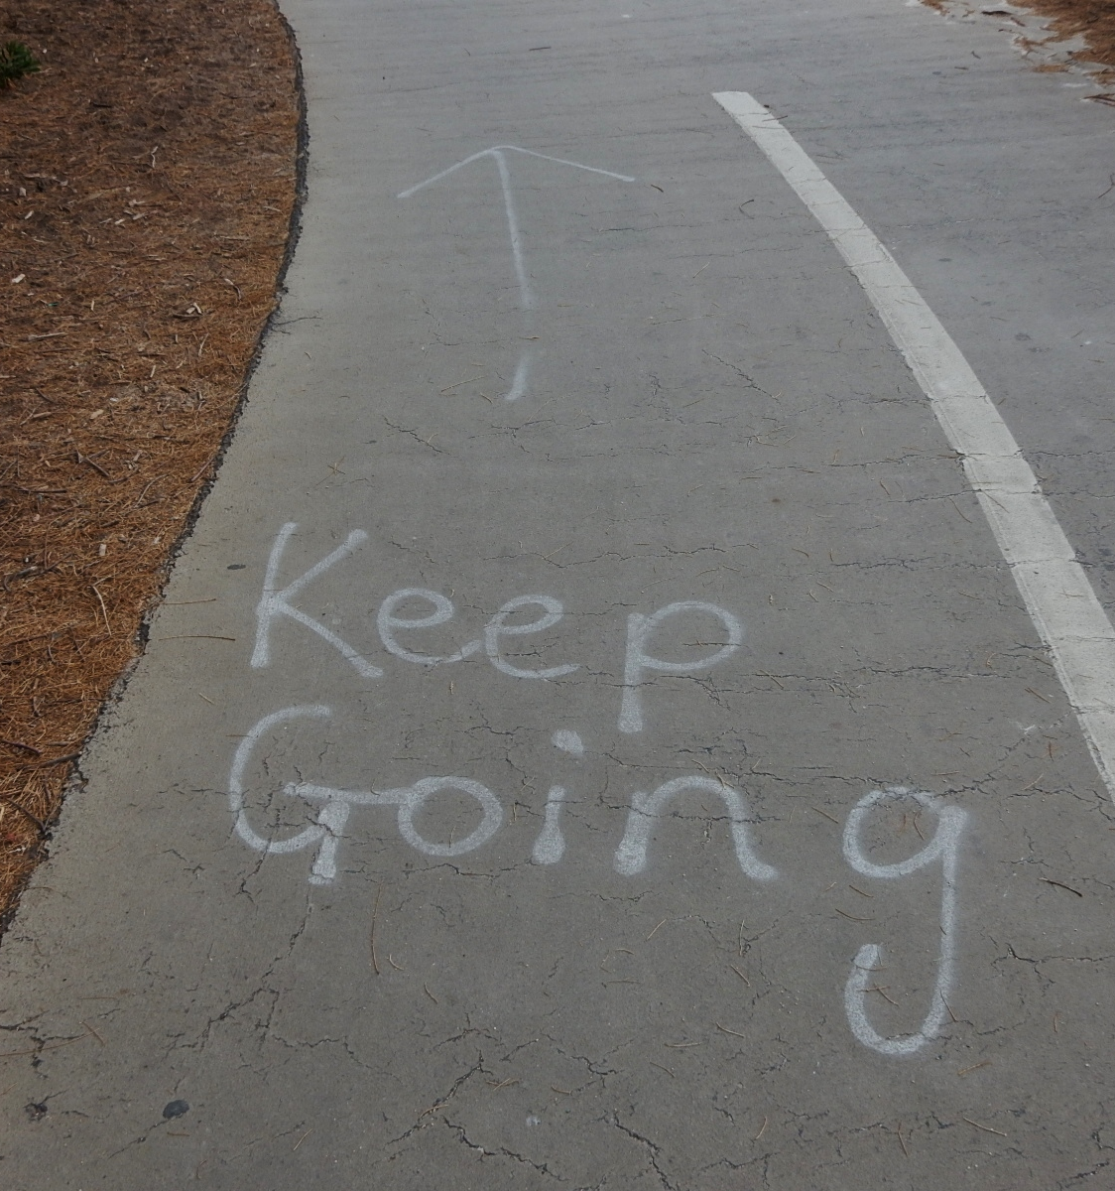
UN ULTIMO SFORZO!
State andando alla GRANDE… Manca solo l'ultimo argomento e avrete completato il Modulo.
Rimani concentrato!

Slide 78
04
Ambiente di lavoro
e cooperazione

Slide 79

La COMUNICAZIONE E LA COOPERAZIONE tra colleghi sono due elementi chiave per ottenere risultati lavorativi eccellenti, sia in termini di prestazioni che di soddisfazione personale. Quando si collabora, si riesce a gestire meglio le situazioni difficili e a risolvere i problemi.

Slide 80
I vantaggi che si possono ottenere dalla cooperazione sul lavoro:
Miglioramento del senso di appartenenza nei confronti dell'azienda;
Aumento della motivazione e del senso di affiatamento tra i colleghi;
Riduzione dei conflitti;
Incremento dell'efficienza e dell'efficacia produttiva;
Raggiungimento degli obiettivi aziendali con maggiore facilità.
Suggeriamo alcune strategie per migliorare la comunicazione tra colleghi

Slide 81

1. Identificare il canale di comunicazione e l'argomento
Si può comunicare in diversi modi: di persona, via e-mail, via chat o su piattaforme online.
La scelta del canale può dipendere sia dall'argomento trattato sia da esigenze di varia natura (tecniche, economiche o personali). In ogni caso, è bene essere chiari sullo strumento che si vuole adottare e assicurarsi che tutti sappiano utilizzarlo.
Affinché una comunicazione sia efficace, è essenziale che tutti siano sulla stessa lunghezza d'onda.
Per una comunicazione rapida utilizzate applicazioni di messaggistica istantanea come Whatsapp, per quelle meno urgenti le e-mail.

Slide 82

2. Privilegiare la comunicazione bidirezionale
Per rendere la vostra comunicazione davvero collaborativa, dovete ascoltare e dare spazio anche alle idee degli altri, senza concentrarvi solo sulle vostre.
Comunicare significa scambiare informazioni, anche non verbali. Quindi, se non siete in grado di ascoltare e osservare, difficilmente riuscirete a capire ciò che vi viene richiesto e sarà ancora più complesso ottenere i risultati che desiderate.
I gruppi sulle app di messaggistica istantanea sono molto utilizzati. Probabilmente ne avete uno con i vostri colleghi, ma chattare in modo massiccio su di esso crea confusione e malintesi.
Talvolta è più utile una chat privata in cui potete parlare con una sola persona per volta.

Slide 83

3. Attenersi ai fatti e non alle storie
Durante la comunicazione è importante attenersi a ciò che è accaduto e che può essere confermato, e non alle interpretazioni che si possono fare di una situazione. Creare storie è inevitabile, ma bisogna cercare di separarle dai fatti.
4. Essere sicuri di sé
Per essere credibili quando si comunica con i colleghi, è importante mostrarsi sicuri di ciò che si dice. Per farlo, mantenete il contatto visivo e non usate un tono autorevole o arrogante con chi vi sta di fronte, ma cercate sempre di essere empatici. Anche quando si partecipa a una riunione online, ricordate di tenere l'audio e la telecamera accesi e di guardare la telecamera mentre parlate. La maggior parte delle piattaforme consentono di "alzare la mano" per chiedere di parlare; basta aspettare il proprio turno.

Slide 84
5. Essere chiari e sintetici
Ai fini di una comunicazione efficace, esprimete i concetti in modo diretto e conciso, indipendentemente dallo strumento che utilizzate. Questo vale sia per la comunicazione verbale che per quella scritta online. Quando scrivete un'e-mail, assicuratevi di chiarire subito il motivo per cui la state scrivendo, definendo un obiettivo chiaro. Se partecipate a una riunione online, non siate prolissi perché online ci si distrae più facilmente e i vostri colleghi non vi ascolteranno a lungo.
6. Rispettare gli altri
Per favorire una comunicazione più produttiva, è importante ascoltare e rispettare le idee e le opinioni degli altri, senza farsi influenzare da pregiudizi. Siate aperti alla discussione e cercate di prestare attenzione alle parole di tutti. Alcuni piccoli accorgimenti, come mantenere il contatto visivo, chiamare una persona per nome o non guardare il telefono mentre qualcuno parla, possono aiutarvi ad apprezzare di più le opinioni dei vostri colleghi e a far sì che essi apprezzino i vostri sforzi.

Slide 85
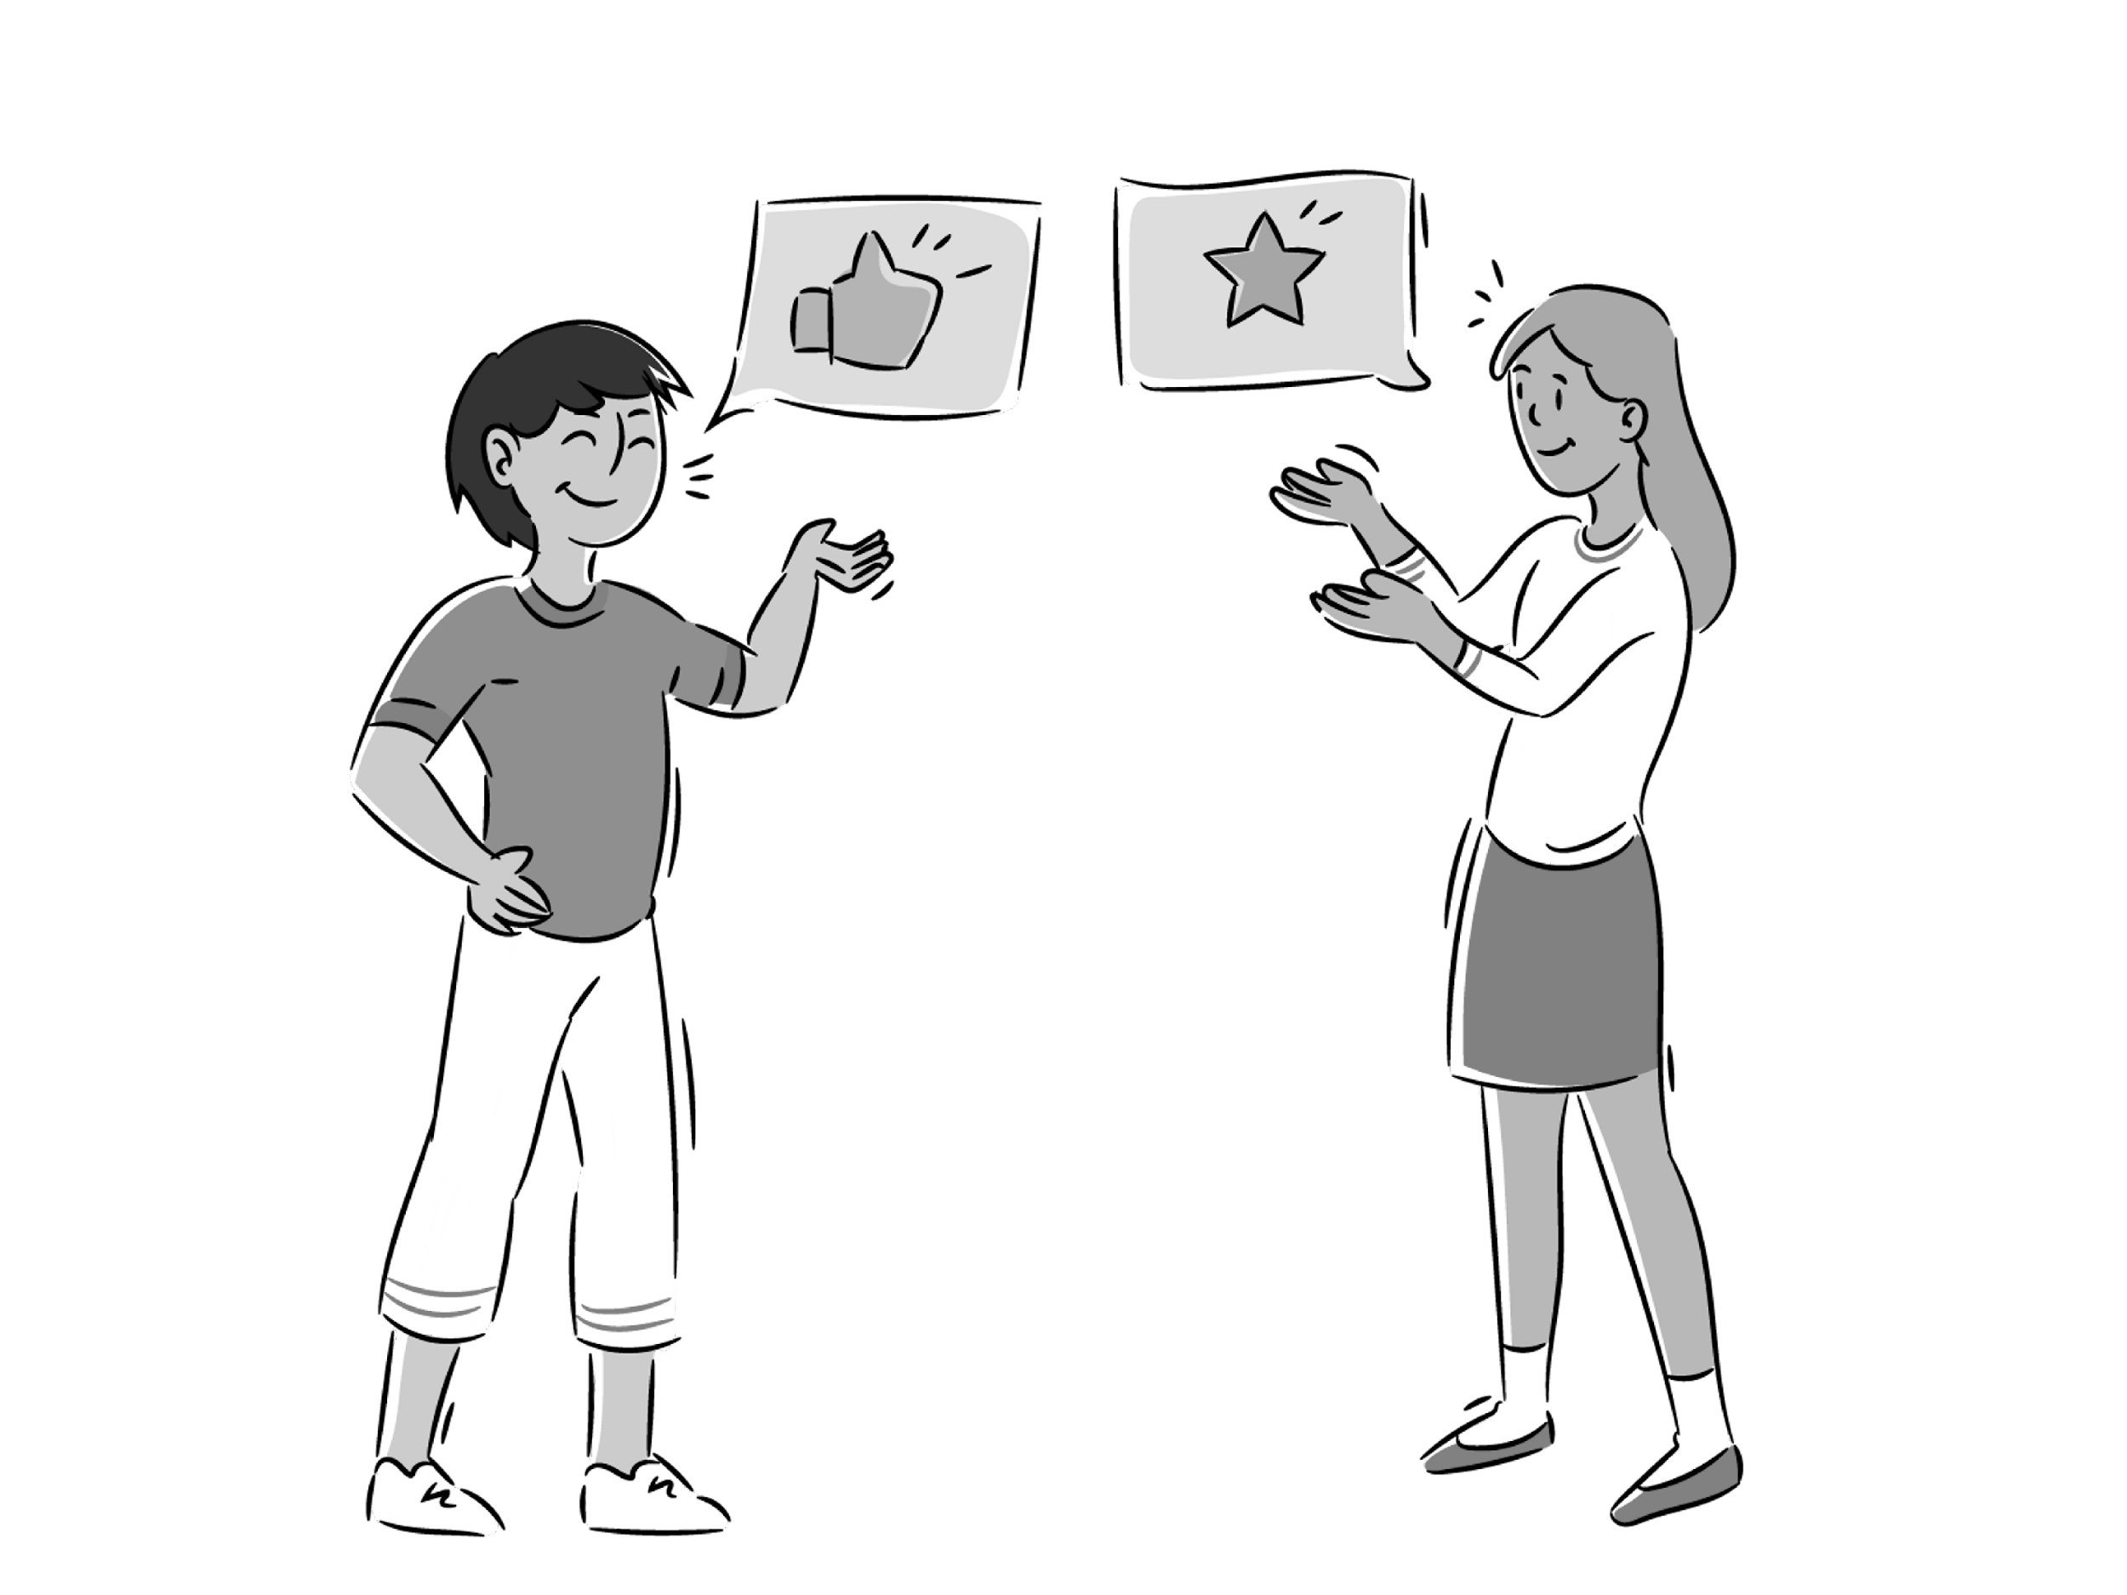
7. Dare e richiedere feedback
Il feedback è fondamentale per migliorare il proprio lavoro e quello dei colleghi; pertanto, chiedete un riscontro ed esprimete la vostra opinione su idee o problemi che potreste incontrare.
Il feedback è importante per la crescita, sia in termini di prestazioni lavorative che di soddisfazione personale. È un ottimo modo per collaborare in modo costruttivo e aumentare la motivazione al lavoro.
Utilizzate uno strumento di gestione, come Google Tasks, Sharepoint e Trello, per condividere i compiti con i vostri colleghi e scambiare feedback su ciò che sta accadendo.

Slide 86

Per lavorare in modo sereno e allo stesso tempo produttivo, è necessario che l'ambiente di lavoro sia motivato e motivante. A volte possono verificarsi situazioni di conflitto, poiché ognuno ha le proprie idee, opinioni e approcci al lavoro.
Sebbene non siano sempre evitabili, è consigliabile sapere come gestirli.
Gestire i conflitti…

Slide 87
Le quattro azioni principali per evitare i conflitti sul posto di lavoro
1
2
3
4
Essere disponibili all'ascolto
Non perdere il controllo
Trovare un compromesso
Cercare di essere obiettivi
Cercare di capire le idee degli altri e le ragioni che stanno alla base del conflitto o del perché la situazione è degenerata.
Farsi prendere dalla rabbia non è mai positivo né costruttivo: cercate di mantenere la calma.
Trovare un accordo è la cosa più saggia da fare in determinate situazioni.
Riconoscere i propri errori e cercare di capire quelli degli altri.

Slide 88
Ecco alcuni strumenti digitali che vi aiuteranno a gestire la comunicazione e la collaborazione tra colleghi
Gestione condivisa del calendario: Google Calendar consente di creare diverse agende, nelle quali fissare appuntamenti e annotare impegni, che possono essere condivise tra colleghi;
Comunicazione rapida: Per informazioni immediate e urgenti, è possibile utilizzare i gruppi di lavoro sulle app di messaggistica come Telegram o WhatsApp;
Riunioni virtuali: Le piattaforme digitali sono molto funzionali e vengono ormai utilizzate quotidianamente, in quanto facilitano la partecipazione di tutti. Alcuni esempi sono Skype, Zoom e Google Meet;
Condivisione di documenti: Per condividere cartelle di documenti e informazioni con i colleghi, suggeriamo Dropbox, Microsoft Teams, e Monday.com.

Slide 89

Congratulazioni!
Avete appena completato il Modulo 2 del corso.
OTTIMO LAVORO!!
Continuate questo viaggio formativo.
Nel prossimo e ultimo capitolo parleremo di…
Tecnologie digitali in campo sanitario

Slide 90

Nel Modulo 3 affronteremo le opportunità e i benefici delle varie app e tecnologie digitali che vi aiuteranno nel supporto ai clienti.
www.housingcare.net

